Slide 1
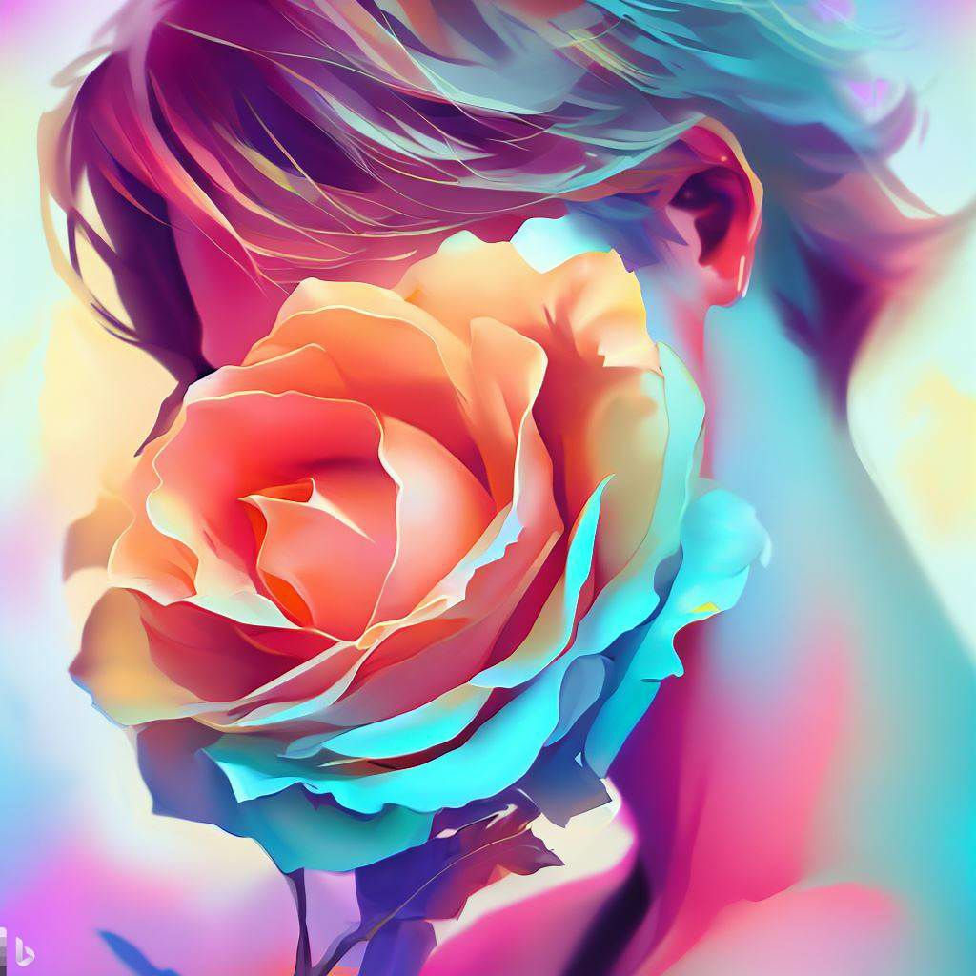
420
性別平等
教育日

Slide 2


性別平等教育日
420
國小一二年級
性平議題中央輔導群

Slide 3

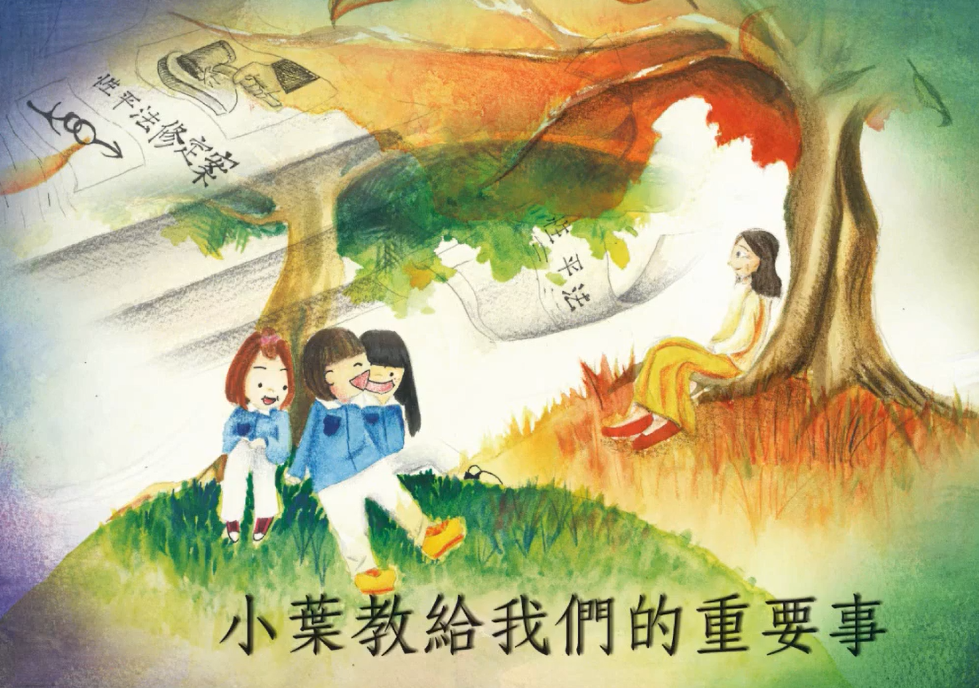
讓我們先來看一個故事吧~
影片來源:桃園市性別平等教育輔導團
https://www.youtube.com/watch?v=VP7F527eoC8

Slide 4

1.小葉是一位什麼樣的男孩子呢?

Slide 5
1.小葉是一位什麼樣的男孩子呢?
會煮飯
會織毛線
會做家事
舉止行為像女生
個性溫和
有許多女生好朋友

Slide 6
2.小葉在學校時，男同學如何對待他?

Slide 7
2.小葉在學校時，男同學如何對待他?
叫他跑腿
在廁所脫他褲子
排擠他
欺負霸凌他
叫他打雜
叫他幫忙寫作業

Slide 8
3. 發生在小葉 身上的事情，我覺得....

Slide 9
3.發生在小葉身上的事情，我覺得…
小明:我覺得很生氣，我們應該要愛護同學
小華:我覺得很奇怪，我不會隨便脫別人的褲子
花花:很難過，大家怎麼都欺負他

Slide 10
4.為什麼小葉在學校會發生這些事情?

Slide 11
4.為什麼小葉在學校會發生這些事情?
因為他個性溫和
因為他像女生
因為他和很多男生不一樣

Slide 12

你知道嗎 ?
故事中的小葉
是一位真實存在的人唷
葉 永 鋕

Slide 13
420~~每年的4月20日
性別平等教育日
就是要提醒大家
尊重每個不同性別的人

Slide 14
5. 如果以後我遇見像永鋕這樣的同學，我會.......

Slide 15
5. 如果以後我遇見像永鋕這樣的同學，我會......
和他一起玩
保護他
陪他去廁所
跟老師說有人欺負他
當他的好友

Slide 16
6.我想對永鋕說一句安慰的話是......
Notes:
可以寫在便利貼上，並貼出展示唷….

Slide 17
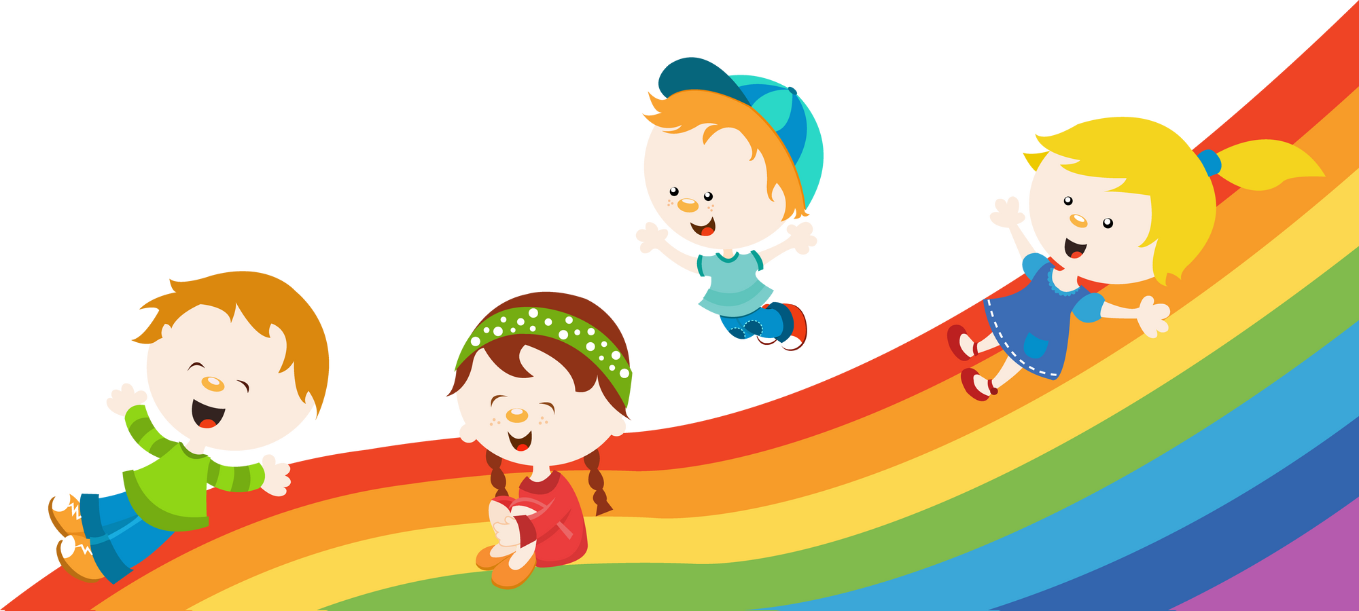
尊重每一個不一樣的人
讓世界更美好唷

